Slide 1

المراهقة:
أكبر وأتغير
مشروع SIHHAT
دعم الخدمات الصحية للمهاجرين في تركيا

Slide 2


فترة المراهقة
هي المرحلة التي توفر الانتقال بين فترتي الطفولة والشباب.
تبدأ في سن 11 – 13 عاماً لدى الفتيات و12 – 14 عاماً لدى الفتيان.
مشروع SIHHAT
دعم الخدمات الصحية للمهاجرين في تركيا

Slide 3
التغير الجسدي
الجنس البيولوجي: ولادي وعالمي
هرمون الذكورة "التستوستيرون"
يبدأ ظهور الشعر
تتطور العضلات وتتوسع الكتفان
يصبح الصوت أكثر غلظة
يصبح الجلد دهنياً ويزداد التعرق
يبدأ العضو التناسلي في إنتاج الحيوانات المنوية وتبدأ اللحية والشارب في النمو.
مشروع SIHHAT
دعم الخدمات الصحية للمهاجرين في تركيا

Slide 4
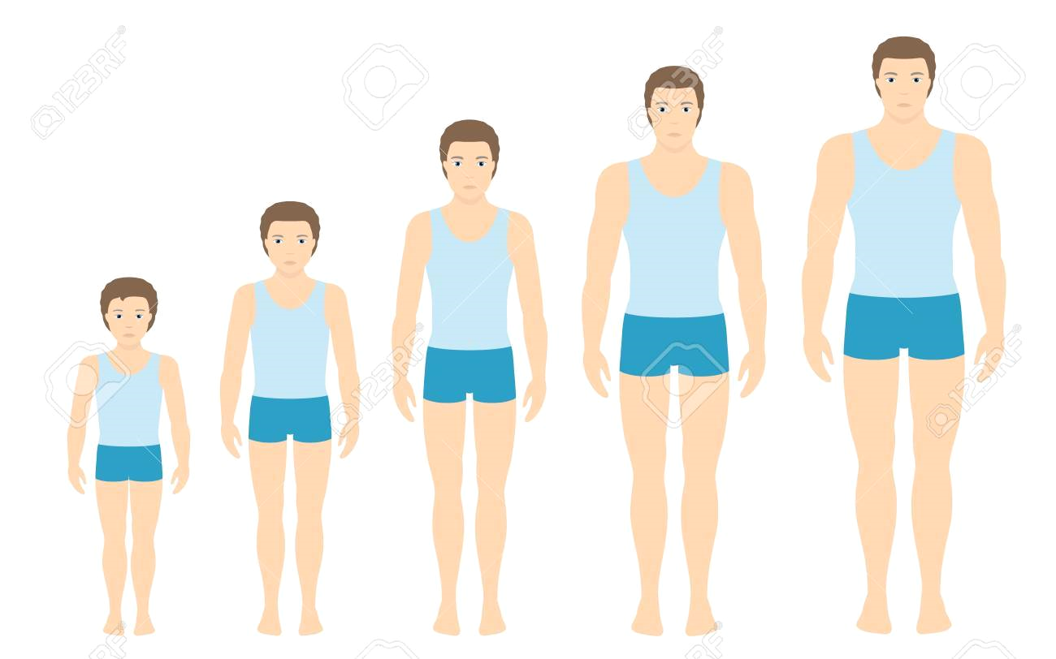
التغير الجسدي
مشروع SIHHAT
دعم الخدمات الصحية للمهاجرين في تركيا

Slide 5

التغيرات الجسدية في فترة المراهقة
زيادة عمل الغدد العرقية:
تعمل الغدد العرقية الموجودة في الإبطين وأجزاء أخرى من الجسم خلال هذه الفترة بشكل أكبر من مرحلة الطفولة.
من المهم الانتباه إلى تنظيف الجسم من أجل منع التلوث والرائحة الناجمة عن التعرق المتكرر!
مشروع SIHHAT
دعم الخدمات الصحية للمهاجرين في تركيا

Slide 6
التغيرات الجسدية في فترة المراهقة
ظهور الشعر على الجسم:
أحد التغيرات في فترة المراهقة هو نمو الشعر في منطقة الإبط والأعضاء التناسلية والذي يبدأ عبر إفرازات الغدة النخامية.
مشروع SIHHAT
دعم الخدمات الصحية للمهاجرين في تركيا

Slide 7
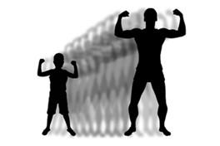
التغيرات الجسدية في فترة المراهقة
تضخم الثديين:
يحدث عادةً بين سن الـ 14 وسن الـ 16 عاماً لدى المراهقين الذكور. هو التضخم المؤلم والتصلب في كلا الثديين أو أحدهما. وهو ناجم عن الهرمونات. يحدث التحسن خلال 6 أشهر إلى 3 سنوات.
مشروع SIHHAT
دعم الخدمات الصحية للمهاجرين في تركيا

Slide 8
التغيرات الجسدية في فترة المراهقة
تغلّظ الصوت:
يبدأ الصوت في التغلظ.
يكون من الصعب ضبط نبرة الصوت خلال هذه الفترة.
يتشعّب الصوت أولاً.
تكمل الحبال الصوتية تطورها فيما بعد وتنضج نبرة الصوت.
مشروع SIHHAT
دعم الخدمات الصحية للمهاجرين في تركيا

Slide 9
التغيرات الجسدية في فترة المراهقة
نمو الشارب واللحية:
إن التغير الواضح الذي يحدث في الوجه خلال فترة المراهقة هو نمو الشارب واللحية.
تتضح الشوارب أولاً ومن ثم تبدأ اللحية بالظهور.
توجد اختلافات فردية بين الشباب في وقت ومقدار نمو اللحية والشارب.
مشروع SIHHAT
دعم الخدمات الصحية للمهاجرين في تركيا

Slide 10
التغيرات الجسدية في فترة المراهقة
زيادة البثور على الوجه:
تقوم الدهون الزائدة التي يتم إفرازها من الغدد الدهنية الموجودة في الجلد نتيجة لزيادة عملها بسد قنوات الغدد وتشكل نقاطاً سوداء على الوجه.
يؤدي تراكم الدهون إلى ظهور البثور (حب الشباب).
مشروع SIHHAT
دعم الخدمات الصحية للمهاجرين في تركيا

Slide 11

التغيرات الجسدية في فترة المراهقة
التغيرات في العضو التناسلي:
تبدأ التغيرات في العضو التناسلي الذكري ​​في سن 11 – 12 عاماً وسطياً.
ينمو العضو التناسلي الذكري والخصيتان خلال هذه الفترة ويبدأ إنتاج الخلية التناسلية الذكرية (الحيوانات المنوية).
مشروع SIHHAT
دعم الخدمات الصحية للمهاجرين في تركيا

Slide 12
التغيرات الجسدية في فترة المراهقة
الأحلام الجنسية خلال فترة المراهقة:
يشاهد المراهقون الذكور أحلاماً جنسية نتيجة لزيادة المشاعر الجنسية.
يتم إطراح سائل (الحيوانات المنوية) من الجسم خلال هذه الأحلام.
لأنه يجب على الحيوانات المنوية التي ينتجها جسمك أن تطرح عندما تصل إلى مستوى معين.
مشروع SIHHAT
دعم الخدمات الصحية للمهاجرين في تركيا

Slide 13
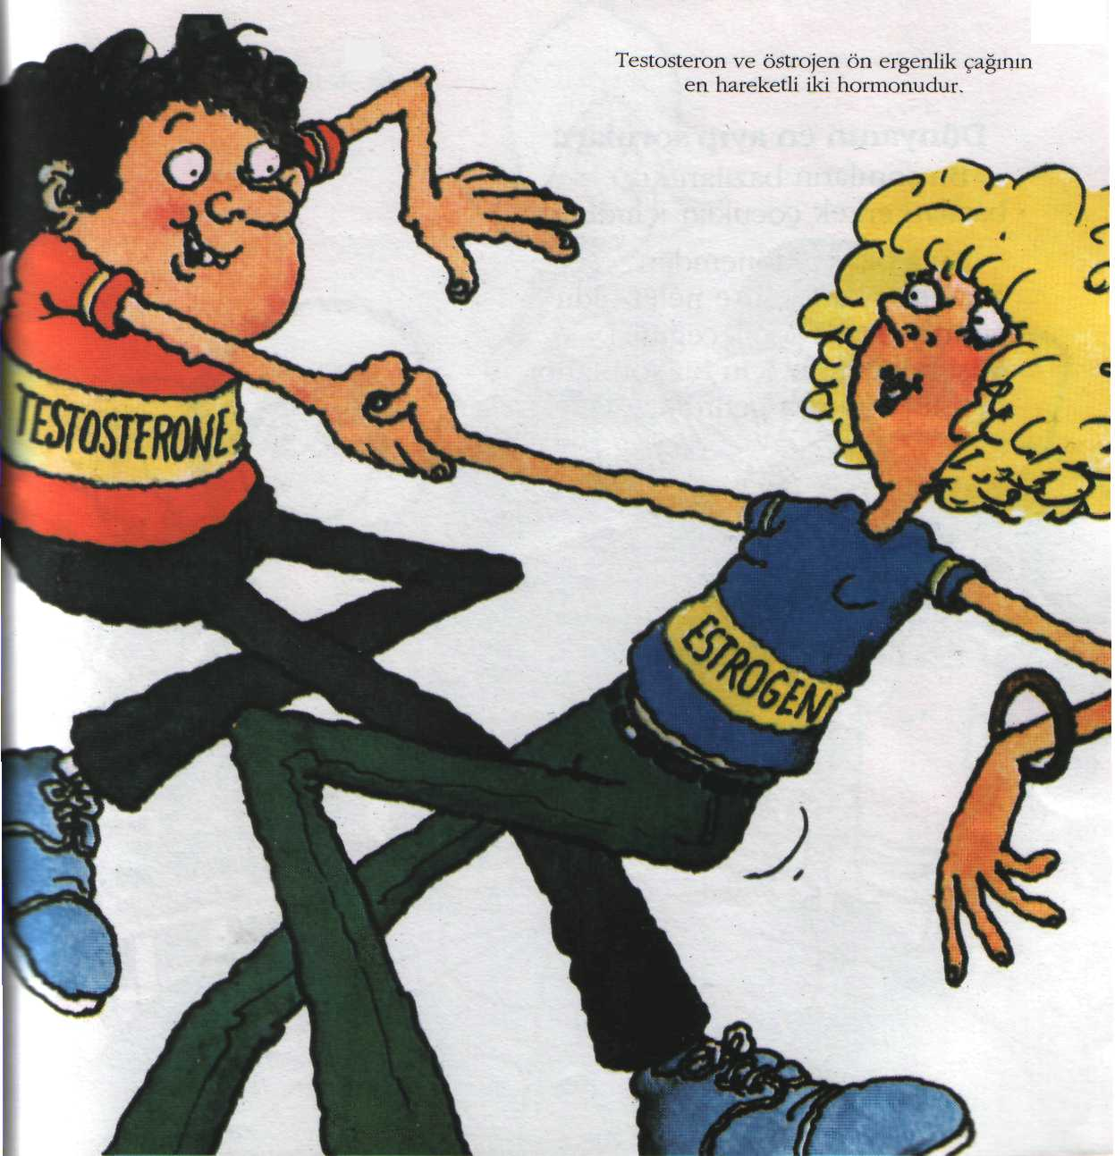
التغيرات الجسدية في فترة المراهقة
إن بعض هرموناتنا هي التي تسبب هذه التغيرات في أجسامنا.
مشروع SIHHAT
دعم الخدمات الصحية للمهاجرين في تركيا

Slide 14
العناية والنظافة
قد تصبح البشرة دهنية وتظهر البثور.
إن الغدد العرقية كثيرة حول العضو التناسلي وفي الإبطين. إن الطريقة الأخرى لمنع رائحة العرق هي تقصير الشعر النامي.
يجب مسح الإبط بقطعة قماش عليها صابون أولاً ومن ثم شطفه بالماء في الحالات التي يتعذر فيها الاستحمام بشكل يومي.
لا تنسَ تغيير ملابسك الداخلية حتى وإن لم تستطع الاستحمام بشكل يومي.
مشروع SIHHAT
دعم الخدمات الصحية للمهاجرين في تركيا

Slide 15
العناية والنظافة
تعمل الغدد العرقية الموجودة في الإبطين وأجزاء أخرى من الجسم خلال هذه الفترة بشكل أكبر من مرحلة الطفولة.
يجب الانتباه إلى تنظيف الجسم من أجل منع التلوث والرائحة الناجمة عن التعرق المتكرر.
تقوم الدهون الزائدة التي يتم إفرازها من الغدد الدهنية الموجودة في الجلد نتيجة لزيادة عملها بسد قنوات الغدد وتشكل نقاطاً سوداء على الوجه ويؤدي تراكم الدهون إلى ظهور البثور (حب الشباب). لذلك فإنه يجب الاستحمام 1 – 3 مرات في الأسبوع.
مشروع SIHHAT
دعم الخدمات الصحية للمهاجرين في تركيا

Slide 16
الجنس والصحة الإنجابية لدى المراهقين
يتم تقييم اهتمام المراهقين هذا بشكل عام على أنه حالة مثيرة للقلق من قبل بيئتهم وأُسرهم وتتم محاولة الضغط عليهم.
يمكن لموقف الأسرة هذا أن يتظاهر على شكل شعور بالخجل أو الذنب أو سلوك جنسي محفوف بالمخاطر لدى المراهقين.
يمكن للمراهقين الذين لا يستطيعون التحدث عن هذه القضايا بشكل مريح مع أسرهم ولا يستطيعون الحصول على معلومات كافية، أن يتشاركوا مشاكلهم مع أصدقائهم وأن يحصلوا على معلومات خاطئة.
نتيجة لهذا ؛
يمكن مواجهة مشكلتين مهمتين للغاية في فترة المراهقة:
الحمول غير المرغوب فيها
الإنتانات المنتقلة جنسياً
مشروع SIHHAT
دعم الخدمات الصحية للمهاجرين في تركيا

Slide 17
التغيرات النفسية في فترة المراهقة
هذه الفترة هي فترة خاصة للغاية يتعزز فيها إحساس المرء بذاته.
يحاول الشخص اتخاذ خطوات باسم الفردية.
يشعر بأنه مختلف ويواجه صعوبة في تعريف نفسه.
يحاول وضع نفسه في موضع مستقل عن الأسرة. قد تظهر في هذه الحالة أزمة هوية عند نقطة التعبير عن الذات والهوية.
مشروع SIHHAT
دعم الخدمات الصحية للمهاجرين في تركيا

Slide 18
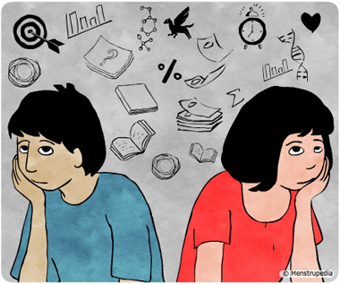
التغير العاطفي
أحلم كثيراً
أشعر بالملل بسرعة
أغضب بسرعة
أشعر بأن ذهني مشوش
تتغير مشاعري بسرعة
إن جسدي يتغير وأنا أشعر بالخجل
أشعر وكأنني لا يفهمني أحد
أشعر بالوحدة أحياناً
أشعر وكأنني في حالة حب
مشروع SIHHAT
دعم الخدمات الصحية للمهاجرين في تركيا

Slide 19



التغيرات النفسية في فترة المراهقة
قد يبدأ خلال هذه الفترة بالرغبة في قضاء المزيد من الوقت مع أقرانه. لأنه يعتقد بأن أصدقاءه هم الذين يفهمونه بشكل أفضل.
لا يفضل قضاء الوقت مع والديه وقد يواجه صعوبة في التواصل مع والديه.
في المنزل، قد يفضل البقاء لوحده في غرفته والاستماع إلى الموسيقا وإجراء محادثات طويلة مع أصدقائه على الهاتف.
قد تتعطل عاداته الدراسية.
قد تزداد الأهمية التي يوليها لمظهره الخارجي.
قد يعيش حالة حب أفلاطوني ويمكن أن تكون شدة العاطفة عالية جداً خلالها.
مشروع SIHHAT
دعم الخدمات الصحية للمهاجرين في تركيا

Slide 20
التغير العاطفي
المواقف التي نواجه صعوبة في التعامل معها
قد نجد صعوبة في الهدوء
مزيج من الخوف والقلق والغضب والحماسة
مشروع SIHHAT
دعم الخدمات الصحية للمهاجرين في تركيا

Slide 21
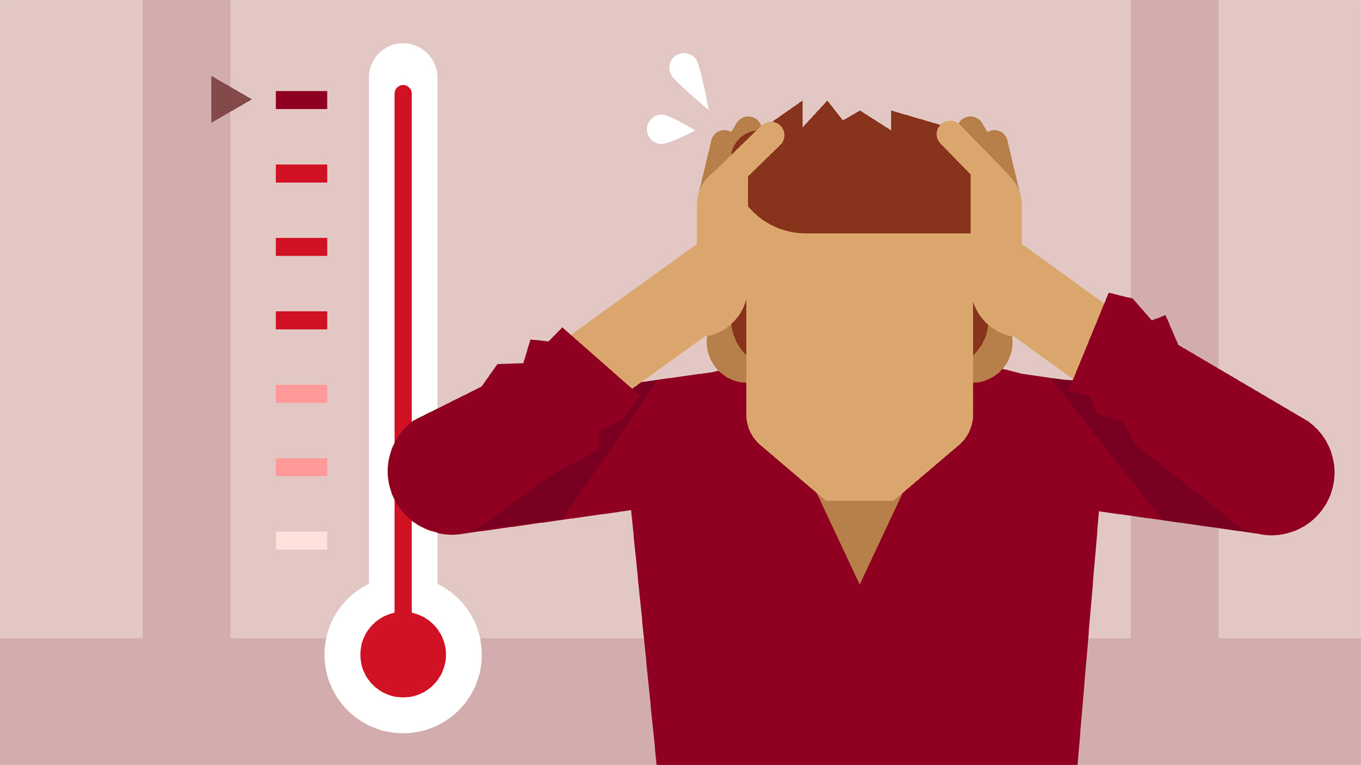
ما الذي يحدث في دماغي؟
تعطينا أجسامنا إشارة قبل الغضب (خفقان القلب، رجفان الأيدي، التنفس السريع).
ما هي التغيرات التي تحدث في وجهك عندما تغضب؟
مشروع SIHHAT
دعم الخدمات الصحية للمهاجرين في تركيا

Slide 22
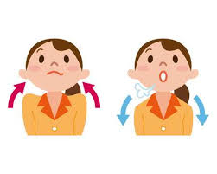
الهدوء
تمرين التنفس
قم بالاستنشاق عبر الأنف – قم بالزفير عبر الفم
أصغِ لأنفاسك وقم بعدها
ماذا سيكون لون الطمأنينة؟
قم بالاستنشاق
لون الغضب / الخوف / القلق
قم بالزفير
مشروع SIHHAT
دعم الخدمات الصحية للمهاجرين في تركيا

Slide 23
الهدوء
الحركة الجسدية
دفع الجدار،
تمزيق الأوراق والخربشة عليها،
الضغط على راحة اليد براحة اليد الأخرى،
رفع اليد اليمنى والساق اليسرى والعكس
ضرب الوسادة
مشروع SIHHAT
دعم الخدمات الصحية للمهاجرين في تركيا

Slide 24
الغضب غير الخاضع للسيطرة
إيذاء الذات
إيذاء الآخرين
إلحاق الضرر بالأشياء
مشروع SIHHAT
دعم الخدمات الصحية للمهاجرين في تركيا

Slide 25
الغضب الخاضع للسيطرة
ما الذي أشعر به؟
ما الذي أفعله؟
ما الذي سيكون مفيداً؟
قم بالتأجيل إن لم تكن قادراً على حلها الآن
أخبر الطرف الآخر بمشاعرك
غادر البيئة
شرب الماء أو غسل اليدين
مشروع SIHHAT
دعم الخدمات الصحية للمهاجرين في تركيا

